Slide 1


1
2
5
Défis climatiques
6
Compréhension détaillée et lecture fluence

Slide 4







Support PPT
Cahier de l’élève
Fiche technique de préparation de la séance
Livret de l’élève

Slide 5
Repérage dans l’unité didactique (1/3)
SEMAINE 1
Séance 1
Vocabulaire : S’approprier le lexique relatif aux phénomènes climatiques.
Compréhension de l’oral : Reconnaitre une explication orale simple.
Séance 2
Actes de parole : Décrire un phénomène climatique simple/Expliquer ses causes et ses conséquences .
Production de l’oral : Décrire un phénomène climatique en en précisant les causes et les conséquences.
Séance 3
Compréhension globale : Identifier les parties qui composent un texte explicatif.
Lecture Fluence : Marquer des pauses logiques pour structurer son propos.
Séance 4
Compréhension détaillée : Identifier les causes et les conséquences dans un texte explicatif.

Slide 6
Repérage dans l’unité didactique (2/3)
SEMAINE 2
Séance 5
Vocabulaire : S’approprier le lexique relatif aux phénomènes climatiques.
Compréhension globale : Identifier les parties qui composent un texte explicatif .
Séance 6
Compréhension détaillée : Identifier les causes et les conséquences dans un texte explicatif.
Lecture fluence : Marquer des pauses logiques pour structurer son propos.
Séance 7
Outils de langue : Construire des phrases cohérentes en utilisant correctement les structures de cause et cde conséquence .
Préparation de la tâche : Comprendre la consigne et élaborer le plan de l’article de presse.
Séance 8
Tâche finale : Rédiger un article de presse pour parler des défis climatiques.

Slide 7
Repérage dans l’unité didactique (3/3)
SEMAINE 3
Séance 9
Consolidation : Consolider les acquis de l’unité didactique : vocabulaire, structures, actes de parole, fluence, stratégies de lecture, ...
Séance 10
Consolidation : Consolider les acquis de l’unité didactique : vocabulaire, structures, actes de parole, fluence, stratégies de lecture, ...
Fin de l’unité 5

Slide 8
Identifier les causes et les conséquences dans un texte explicatif.
Marquer des pauses logiques pour structurer son propos.
Repérer le phénomène climatique,
Identifier ses causes,
Identifier ses conséquences,
Identifier les solutions proposées.
Marquer les pauses logiques,
Structurer son propos/ lecture fluide.
Les stratégies enseignées pendant le modelage et pratiques pendant la séance sont :
Démarche claire et explicite: repérage, causes, conséquences, solutions proposées.
Lecture répétée pour automatiser la reconnaissance des pauses logiques.
Les outils : Questionnement guidé, feedback immédiat, justification systématique des réponses.
Pendant le feedback, attirer l’attention des élèves sur les erreurs fréquentes :
Ne pas savoir repérer le phénomène dont on parle/ confondre cause et conséquence.
Lire sans s’arrêter, sans marquer des pauses logiques.

Slide 9

Faire attention aux explications du professeur en classe
Pourquoi c’est important ?
Bonnes pratiques
Pratiques à éviter
On comprend bien la leçon
On apprend mieux
On fait moins d’erreurs
On peut répondre aux questions posées par le professeur
On réussit à faire les exercices correctement
Bien écouter le professeur
Bien regarder le tableau
Lever la main pour parler
Prendre des notes
Être calme et attentif
Parler avec un camarade
Jouer en classe
Couper la parole
Faire du bruit
Pour plus d’informations Veuillez consulter le lien Suivant : «Banque des pratiques pédagogiques efficaces »
Autres questions ? Veuillez Contacter l’inspecteur encadrant

Slide 10
5 min
Compréhension détaillée
20 min
Lecture fluence
25 min

Slide 11
5 min

Slide 12
5 min

Slide 13


Nous allons relire ensemble le texte p. 86
Inviter 2 élèves à lire à haute voix une partie du texte en marquant les pauses logiques. Fournir un feedback immédiat.
La sécheresse, un fléau mondial !
La sécheresse : un défi pour notre planète
La sécheresse est un phénomène qui touche de nombreuses régions du monde en Afrique, au Moyen-Orient et dans certaines parties des États- Unis. Ce phénomène est causé par le manque de pluie, des températures élevées, et l’augmentation des besoins en eau. Les activités humaines comme couper les arbres, construire de grandes villes et pratiquer une agriculture intensive sont aussi des causes importantes de la sécheresse.
Pourquoi la sécheresse est-elle dangereuse ?
La sécheresse ne touche pas seulement les plantes, mais aussi les animaux et les humains. Quand il n’y a pas d’eau, les plantes sèchent et les récoltes baissent. Les réserves d’eau souterraine diminuent aussi, et les populations ont de plus en plus de difficultés à trouver de l’eau potable. La sécheresse augmente aussi le risque d’incendies de forêt, car la végétation plus facile à brûler.
Comment pouvons-nous agir ?
Pour lutter contre la sécheresse, il faut:
Arrêter de couper les arbres et en planter de nouveaux. Les arbres aident la terre à garder l’eau et l’humidité.
Limiter la construction dans certains endroits. On peut utiliser des matériaux qui laissent passer l’eau dans le sol, au lieu du béton.
Utiliser des méthodes qui économisent l’eau, comme l’irrigation goutte-à-goutte.
Agissons ensemble contre la sécheresse !
Il est très important d’agir maintenant contre la sécheresse. Si nous travaillons ensemble, nous pouvons protéger notre planète. Faisons-le pour notre environnement et pour les générations futures.
Eco-collège, magazine scolaire, n°3, janvier 2025

Slide 14

Bonjour! Prêts pour démarrer notre séance ? Allons-y!

Slide 15


Maintenant, nous allons passer à la première partie de la séance d’aujourd’hui : la compréhension détaillée du texte.
Rappeler aux élèves que le texte a déjà fait l’objet d’une lecture globale lors d’une séance précédente.
Compréhension détaillée
20 min
L’eau, une ressource
de plus en plus rare !

Slide 16

Nous avons déjà travaillé cette stratégie quand nous avons étudié le texte : « Les incendies de forêt: une menace pour la planète ». Maintenant, nous allons appliquer cette même stratégie au texte : « La sécheresse, un fléau mondial ».
Compréhension détaillée : Identifier les causes et les conséquences dans un texte explicatif.

Slide 17
10 min

Slide 18

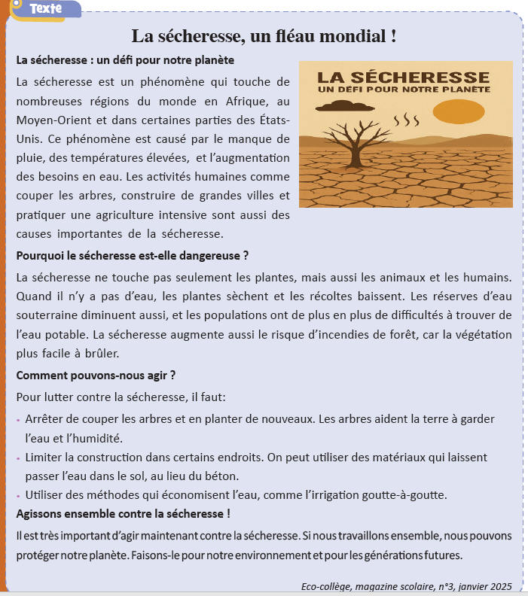
Voici un texte explicatif sur un phénomène climatique: « La sécheresse ». Rappelez-moi les parties qui composent ce type de texte.
Rappeler les parties. Fournir un feedback immédiat.
Les parties qui composent un texte explicatif sont:
………………………………………………….
………………………………………………….
………………………………………………….
………………………………………………….

Slide 19
Voici les parties qui composent un texte explicatif autour d’un phénomène climatique.
Choisir des élèves au hasard. Cibler celles et ceux qui hésitent. Demander de justifier les réponses.
Les parties qui composent un texte explicatif sont:
  Présentation du phénomène ( climatique),
  Les causes de ce phénomène,
  Les conséquences de ce phénomène,
  Les solutions proposées.

Slide 20
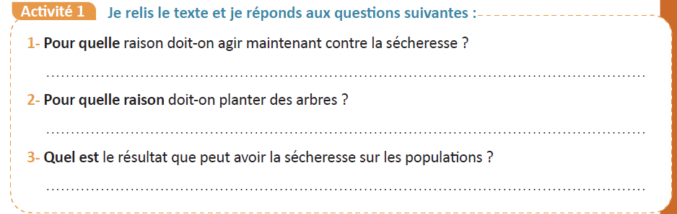
Maintenant, relisez le texte et répondez aux questions suivantes.
Choisir des élèves au hasard. Cibler celles et ceux qui hésitent. Demander de justifier les réponses.

Slide 21
Identifier les causes et les conséquences d’un défi climatique facilitent sa compréhension.
Apporter des explications supplémentaires si nécessaire.
On doit agir maintenant contre la sécheresse parce qu’elle est un problème grave et pour protéger notre planète et les générations futures.
On doit planter des arbres car les arbres aident la terre à garder l’eau et l’humidité.
Les populations ont de plus en plus de difficultés à trouver de l’eau potable (manque d’eau pour boire).

Slide 22
5 min

Slide 23
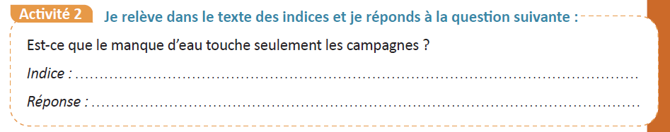
Maintenant, voici l’activité 2: Relevez dans le texte des indices et répondez à la question suivante. Travaillez en binômes
Choisir des élèves au hasard. Cibler celles et ceux qui hésitent. Demander de justifier les réponses.

Slide 24
Voici la réponse à la question posée.
Apporter des explications supplémentaires si nécessaire.
« La sécheresse ne touche pas seulement les plantes, mais aussi les animaux et les humains. » et aussi : « Les populations ont de plus en plus de difficultés à trouver de l’eau potable. »
Non, le manque d’eau ne touche pas seulement les campagnes. Il touche aussi les animaux et les humains, donc toute la population.

Slide 25
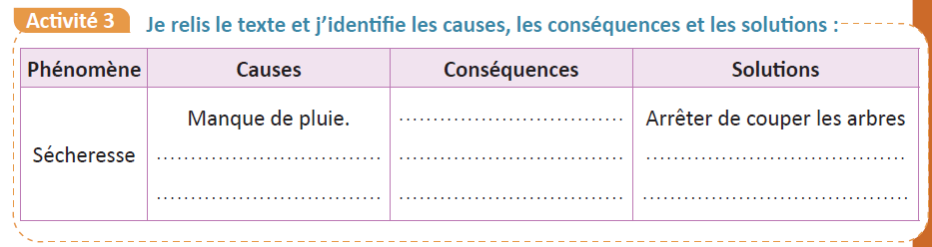
Maintenant, passons à l’activité 3: Relevez dans le texte des indices et répondez à la question suivante. Travaillez en binômes
Choisir des élèves au hasard. Cibler celles et ceux qui hésitent. Demander de justifier les réponses.

Slide 26
Voici la réponse à la question posée.
Apporter des explications supplémentaires si nécessaire.
Les plantes sèchent.
Les récoltes baissent.
Diminution des réserves d’eau.
Difficulté à trouver de l’eau potable.
Risque d’incendies de forêt.
Température élevée,
Augmentation des besoins en eau,
Activités humaines( couper les arbres, grandes villes, agriculture forte)
Limiter la construction dans certains endroits.
Utiliser des méthodes qui économisent l’eau (irrigation goutte-à-goutte).

Slide 27
5 min

Slide 28
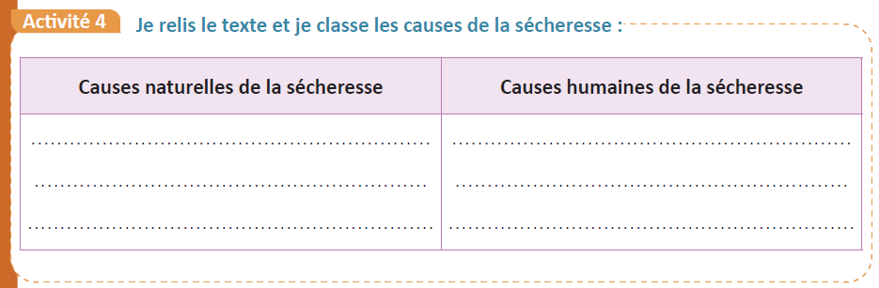
Identifiez les causes naturelles et humaines de la sécheresse. Travaillez seuls.
Circuler dans les rangs. Accompagner les élèves en difficulté.

Slide 29
Voici les causes naturelles et humaines liées à ce phénomène.
Apporter des explications supplémentaires si nécessaire.
Le manque de pluie.
Les Températures élevées.
Couper les arbres (déforestation).
Construire de grandes villes.
Pratiquer une agriculture forte.

Slide 30
Maintenant, on passe à la deuxième partie de la séance consacrée à la lecture fluence.
Lecture fluence
25 min
L’eau, une ressource
de plus en plus rare !

Slide 31
Voici l’objectif de la lecture fluence.
Lire l’objectif de la séance avec une voix claire et audible.
  Lecture Fluence : Marquer des pauses logiques pour structurer son propos.

Slide 32
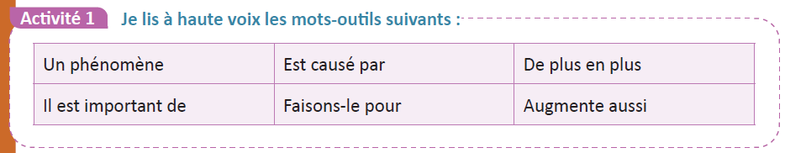
.
Je vais lire ces mots-outils à haute voix. Ecoutez attentivement.
Désigner 4 élèves pour lire à haute voix. Fournir un feedback immédiat.

Slide 33
5 min

Slide 34
Voici trois phrases prises dans le texte. Je vais les lire à haute voix. Ecoutez bien !
Donner un modèle de lecture. Rappeler la démarche : ne pas lire sans marquer des pauses.
Ce phénomène est causé par le manque de pluie, des températures élevées, et l’augmentation des besoins en eau.
La sécheresse augmente aussi le risque d’incendies de forêt, car la végétation plus facile à brûler.
Il faut arrêter de couper les arbres et en planter de nouveaux. Les arbres aident la terre à garder l’eau et l’humidité.

Slide 35
5 min

Slide 36
A vous de jouer maintenant. Lisez à haute voix ces phrases.
Corriger systématiquement les erreurs. Accompagner les élèves en difficulté.
Ce phénomène est causé par le manque de pluie, des températures élevées, et l’augmentation des besoins en eau.
La sécheresse augmente aussi le risque d’incendies de forêt, car la végétation plus facile à brûler.
Il faut arrêter de couper les arbres et en planter de nouveaux. Les arbres aident la terre à garder l’eau et l’humidité.

Slide 37

Maintenant, relisez ces phrases et mettez-y des pauses logiques.
Accompagner les élèves en difficulté. Fournir un feedback immédiat.
Ce phénomène est causé par le manque de pluie, des températures élevées, et l’augmentation des besoins en eau.
La sécheresse augmente aussi le risque d’incendies de forêt, car la végétation plus facile à brûler.
Il faut arrêter de couper les arbres et en planter de nouveaux. Les arbres aident la terre à garder l’eau et l’humidité.

Slide 38
Voici les pauses logiques qu’on peut mettre dans ces phrases.
Corriger systématiquement. Accompagner les élèves en difficulté. Fournir un feedback immédiat.
Ce phénomène est causé par // le manque de pluie // des températures élevées // et l’augmentation des besoins en eau.
La sécheresse augmente // le risque d’incendies de forêt // car la végétation est facile à brûler.
Il faut arrêter de couper les arbres // et en planter de nouveaux // Les arbres aident la terre // à garder l’eau // et l’humidité.

Slide 39
5 min

Slide 40
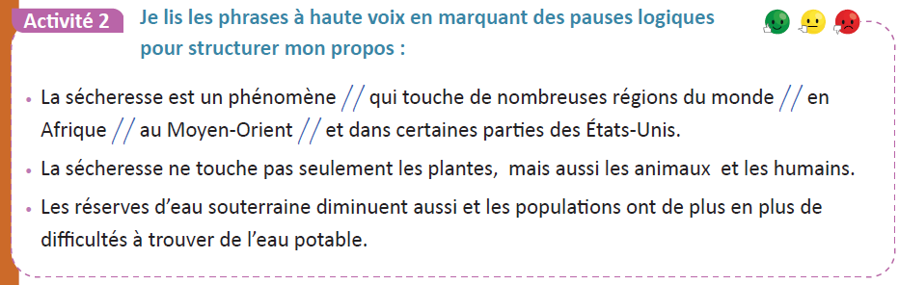
Lisez à haute voix les phrases suivantes en marquant des pauses logiques pour structurer son propos. Travaillez en binômes.
Donner un modèle de lecture. Rappeler la démarche : ne pas lire sans marquer des pauses.

Slide 41
Voici les phrases découpées en pauses logiques.
Choisir quelques binômes pour faire des lectures à haute voix. Demander de justifier les réponses.

Slide 42
10 min

Slide 43
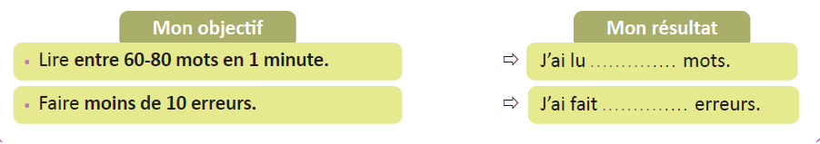
Lisez à haute voix ce paragraphe. N’oubliez pas, lisez en marquant les pauses logiques pour structurer votre propos. Travaillez seuls.
Circuler dans les rangs. Accompagner les élèves en difficulté. Corrigez systématiquement les erreurs de lecture.
Comment pouvons-nous agir ?
Pour lutter contre la sécheresse, il faut:
Arrêter de couper les arbres et en planter de nouveaux. Les arbres aident la terre à garder l’eau et l’humidité.
Limiter la construction dans certains endroits. On peut utiliser des matériaux qui laissent passer l’eau dans le sol, au lieu du béton.
Utiliser des méthodes qui économisent l’eau, comme l’irrigation goutte-à-goutte.
Agissons ensemble contre la sécheresse !
Il est très important d’agir maintenant contre la sécheresse. Si nous travaillons ensemble, nous pouvons protéger notre planète. Faisons-le pour notre environnement et pour les générations futures.

Slide 44
5 min

Slide 45
Qui peut me rappeler les stratégies que nous avons appliquées aujourd’hui ?
Désigner quelques élèves.
1. Aujourd’hui, nous avons appliqué cette stratégie de lecture :
1. Nous avons également appliqué cette stratégie de lecture fluence :

Slide 46
Voici les stratégies que nous avons appliquées aujourd’hui.
Ces notes peuvent éventuellement servir de traces écrites.
1. Aujourd’hui, nous avons appliqué cette stratégie de lecture :
Identifier les causes et les conséquences dans un texte explicatif:
Phénomène | Ses causes | Ses conséquences | Ses solutions
la sécheresse | Manque de pluie, Température élevée, Augmentation des besoins en eau.. | Les plantes sèchent, Les récoltes baissent, Les incendies… | Arrêter la déforestation, Économiser l’eau…
2. Nous avons également appliqué cette stratégie de lecture fluence :
Lire en marquant des pauses logiques pour structurer son propos :
« La sécheresse est un phénomène // qui touche de nombreuses régions du monde // en Afrique // au Moyen-Orient // et dans certaines parties des États-Unis. »

Slide 47

N’oubliez pas de faire cette activité à la maison.
Cet exercice fera l’objet d’une correction collective au début de la prochaine séance.
Faites à la maison l’activité 5, livret de l’élève, p. 88.

